Slide 1
Артикуляционная гимнастика

Slide 2
Уважаемые родители! Каждый день не забывайте уделять немного времени для занятий с вашим ребенком.

Slide 3
Артикуляционная гимнастика —
это совокупность упражнений для тренировки органов, составляющих артикуляционный аппарат (губ, языка, мягкого неба).
Эти упражнения помогают тренировать положения органов артикуляционного аппарата, необходимые для правильного произношения звуков.

Slide 4
Как правильно выполнять артикуляционную гимнастику
каждое движение выполнять перед зеркалом;
движения проводите неторопливо, ритмично, четко;
чаще сравнивайте образец (действия взрослого) с рабочим вариантом (действиями ребенка);
выполняя упражнения для языка, используйте ладонь своей руки и руку ребенка, имитируя движения языка;
ПОМНИТЕ:
ГИМНАСТИКА НЕ ДОЛЖНА РЕБЕНКУ НАДОЕДАТЬ!
Следите, чтобы он от нее не уставал.

Slide 5
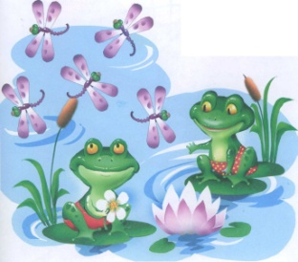
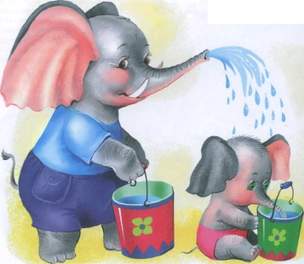
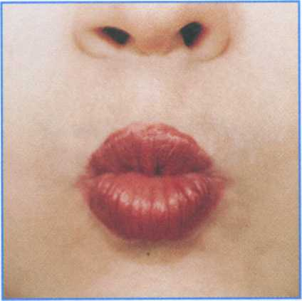
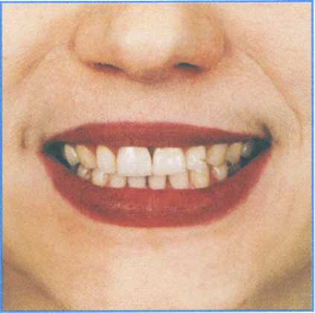
ЛЯГУШКИ Описание упражнения: улыбнуться, показать сомк­нутые зубки. Удерживать губы в таком положении до счёта «пять» (до счёта «десять»), затем вернуть губы в исход­ное положение. Повторить 3-4 раза. Подражаем мы лягушкам, Тянем губы прямо к ушкам. Вы сейчас тяните губки Я увижу ваши зубки. Мы потянем - перестанем И нисколько не устанем. | СЛОН Описание упражнения: сомкнутые губы вытянуть впе­рёд и удерживать в таком положении до счёта «пять» (по­том до счёта «десять»), вернуться в исходное положение. Буду подражать слону! Губы «хоботом» тяну. А теперь их отпускаю И на место возвращаю.

Slide 6
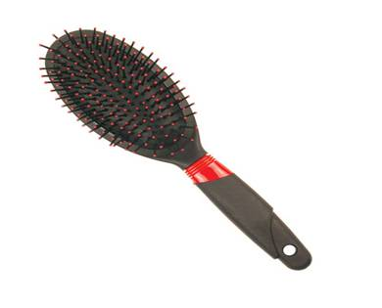
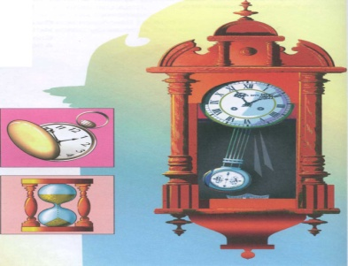
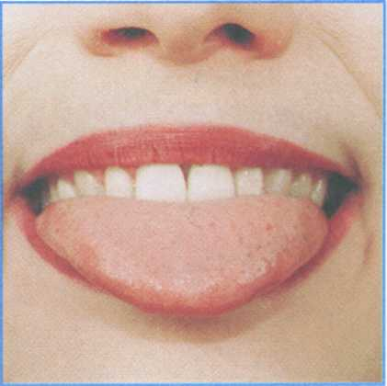
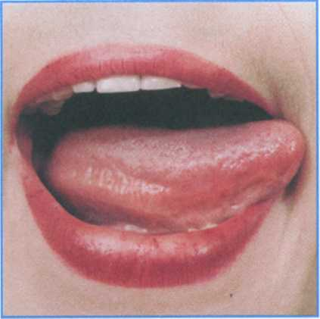
РАСЧЕСКА Описание упражнения: улыбнуться, закусить язык зубами. «Протаскивать» язык между зубами вперёд-назад, как бы «причёсывая» его. С волосами я дружу, Их в порядок привожу. Благодарна мне причёска. А зовут меня... (расчёска). | ЧАСИКИ Описание упражнения: улыбнуться, открыть рот. Тянуться языком попеременно то к левому углу рта, то к правому. Повторить 5-10 раз. Тик-так, тик-так. Язычок качался так, Словно маятник часов. Ты в часы играть готов?

Slide 7
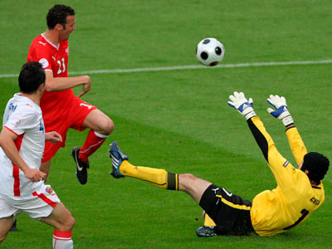
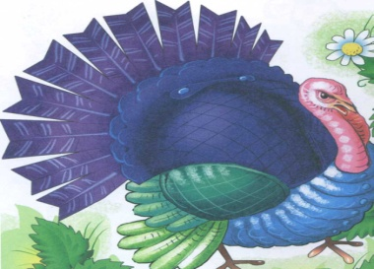
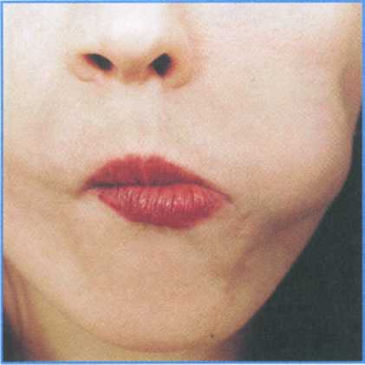
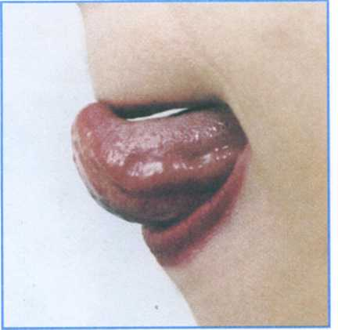
ФУТБОЛ Описание упражнения: рот закрыть, кончик языка с напряжением упирать то в одну, то в другую щёку так, чтобы под щекой «надувались мячики». Во дворе народ толпится. Там идёт футбольный матч. И вратарь наш, Генка Спицын, Пропустить не должен мяч. | ИНДЮК Описание упражнения: улыбнуться, открыть рот, язык поднять к верхней губе и загнуть вверх, двигать языком по верхней губе вперёд-назад, произнося: была-была-была... Я - индюк «балды-балда». Разбегайтесь кто куда.

Slide 8
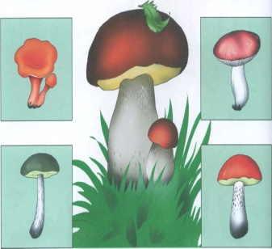
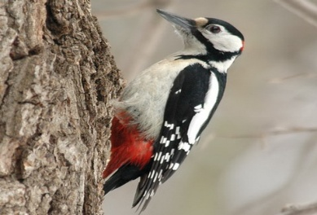
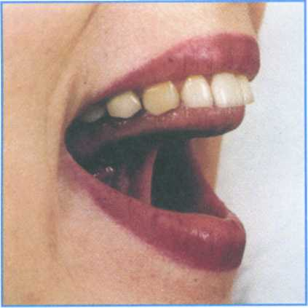
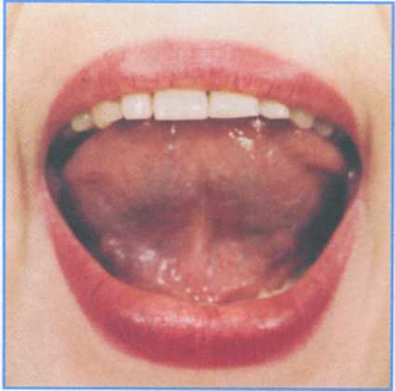
ГРИБ Описание упражнения: улыбнуться, открыть рот, «приклеить» (присосать) язык к нёбу. Следить, чтобы при этом рот был широко открыт. Если не получается сразу «приклеить» язычок к нёбу, предложите ребёнку медлен­но пощёлкать языком. Под берёзой, у дорожки Гриб растёт на толстой ножке. Мимо мы пройти не сможем, Гриб в лукошко мы положим. | ДЯТЕЛ Описание упражнения: улыбнуться, открыть рот, поднять язык вверх. Кончиком языка с силой «ударять» по бугоркам (альвеолам) за верхними зубами и произно­сить звуки: «д-д-д...». Выполнять 10-20 секунд сначала медленно, затем всё быстрее и быстрее. Следить, чтобы «работал» только кончик языка, а сам язык не прыгал. Дятел на стволе сидит, Клювом по нему стучит. Стук да стук, стук да стук Раздаётся громкий звук.

Slide 9
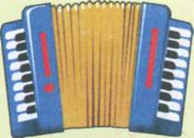
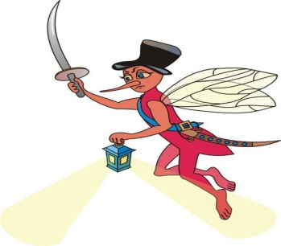
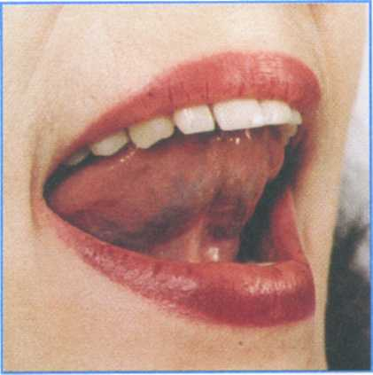
КОМАРИК Описание упражнения: улыбнуться, открыть широ­ко рот, поднять язык вверх и упереть его в бугорки (аль­веолы). Пытаться произнести «дзззз», но не отрывисто, а протяжно, в течение 10-15 секунд. Помнить, что комар злой, поэтому нажимать языком на бугорки энергично. Прилетает по ночам, Не даёт заснуть он нам: Зло звенит, над ухом вьётся, Только в руки не даётся. | ГАРМОШКА ОПИСАНИЕ УПРАЖНЕНИЯ: улыбнуться, широко открытьрот,*присосать* язык к небу. Не отпуская язык, сильно опустить нижнюю челюсть, закрыть рот и опять широко открыть, не меняя положения языка. Повторить 4-5 раз. Ну-ка, рот пошире, крошки Поиграем на гармошке! Язычок не отпускаем, Только ротик открываем. Раз, два, три, четыре, пять, Нам нетрудно повторять!

Slide 10
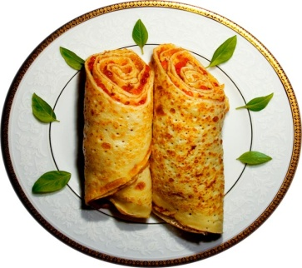
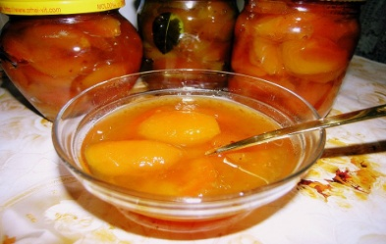
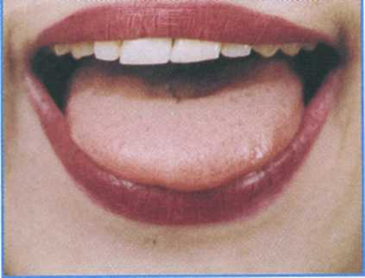
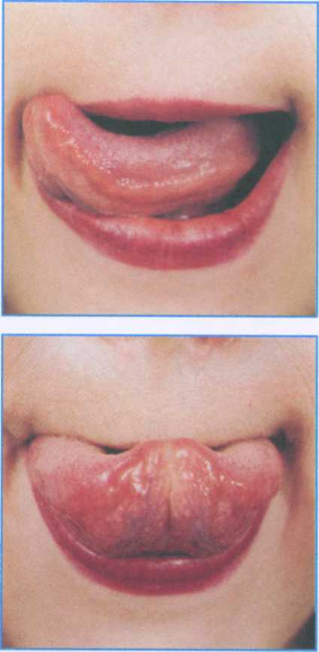
БЛИНЧИКИ Описание упражнения: улыбнуться, открыть рот, по­ложить широкий язык на нижнюю губу и удерживать его неподвижно подсчёт взрослого до пяти; потом до десяти. Испекли блинов немножко, Остудили на окошке. Есть их будем со сметаной, Пригласим к обеду маму. | ВКУСНОЕ ВАРЕНЬЕ Описание упражнения: улыбнуться, открыть рот, облизать языком верхнюю, а затем нижнюю губу по кру­гу. Выполнять в одну, а затем в другую сторону. Повто­рить 4-5 раз. Описание упражнения: улыбнуться, открыть рот; не закрывая рот, облизывать языком верхнюю губу; нижней губой стараться язык не поддерживать. Повторить 4-5 раз. Блин мы ели с наслажденьем Перепачкались вареньем. Чтоб варенье с губ убрать, Ротик нужно облизать.

Slide 11
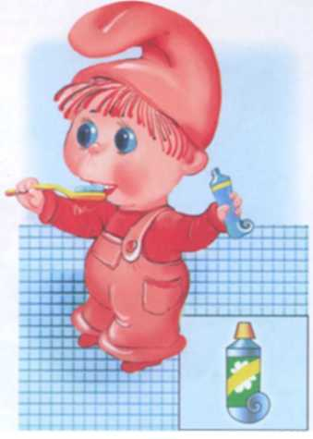
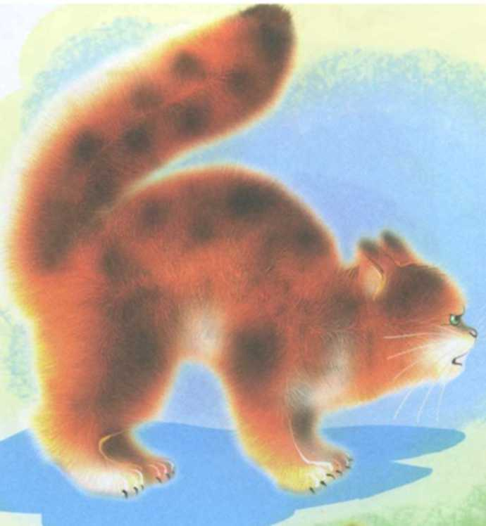
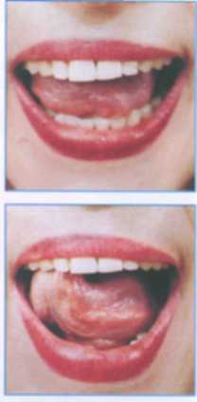
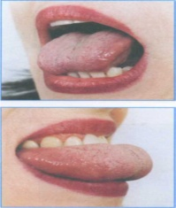
ЧИСТИМ ЗУБЫ Описание упражнения: улыбнуться, открыть рот, кон­чиком языка сильно «почистить» за нижними зубами (вле­во-вправо) под счёт взрослого (7-8 раз). Затем поднять язычок вверх и почистить за верхними зубами (рот при этом широко открыт). Повторить 8-10 раз. Зубки нужно чистить дважды: Каждое утро и вечер каждый. | КИСКА СЕРДИТСЯ Описание упражнения: улыбнуться, открыть рот, кончик языка за нижние зубы, «спинку» выгнуть, а боковые края языка прижать к верхним коренным зубам. Удерживать язык в таком положении под счет до 8, потом до 10. Описание упражнения: язык в положении «сердитая киска»; прижать его верхними зубами и «почесать» в направлении от корня языка к кончику. Повторить 5-6 раз. Выгляни в окошечко Там увидишь кошечку. Кошка спинку выгнула Зашипела, прыгнула…. Рассердилась киска Не подходи близко!

Slide 12
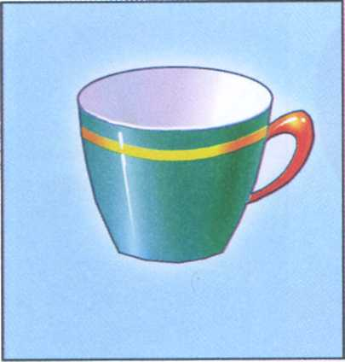
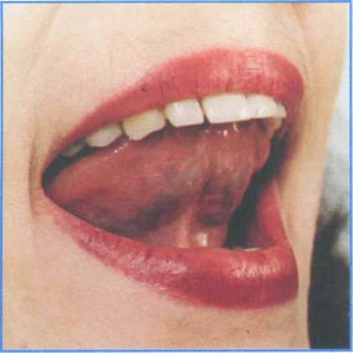
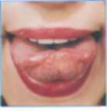
ПАРУС Описание упражнения: улыбнуться, широко открыть рот, кончик языка поднять и поставить на бугорки (альве­олы) за верхними зубами. Удерживать язык в таком поло­жении под счёт до восьми; потом до десяти. Опустить язык и повторить упражнение 2-3 раза. Лодочка под парусом По реке плывет, На прогулку лодочка Малышей зовет
ЧАШКА Описание упражнения: улыбнуться, открыть рот, вы­сунуть язык и тянуть его к носу. Стараться, чтобы бока язычка были загнуты в виде чашечки (чтобы чай не про­лился). Стараться не поддерживать язык нижней губой. Удерживать язык в таком положении под счёт до пяти, по­том до десяти. Повторить 3-4 раза. Вкусных мы блинов поели, Выпить чаю захотели. Язычок мы к носу тянем, Чашку с чаем представляем.

Slide 13
Правила речи
Старайся говорить правильно;
Говори в спокойном темпе;
Прежде подумай, потом говори;
Говори всегда на выдохе;
Выслушай говорящего, потом говори;
При разговоре спокойно смотри на собеседника;
Слова произноси слитно;
В конце каждого предложения делай паузу;
Длинные слова произноси не спеша;
Длинные предложения дели на смысловые отрезки;
Выделяй в предложении главные по смыслу слова – делай логическое ударение.

Slide 14
Уважаемые родители!
Работа самого лучшего логопеда
не достигнет хороших результатов,
если вы в домашних условиях не будете
заниматься с ребенком.
В природе нет лучших воспитателей и учителей, чем родители.

